Slide 1

L'Impact de la Conception Agile sur le Développement de Système d'Information
TANA FRANCK DONALD [GROUPE 4]

Slide 2
SOMMAIRE
INTRODUCTION
PRINCIPES FONDAMENTAUX DE L'AGILE
LES MÉTHODES AGILES LES PLUS UTILISÉES
ÉTUDES DE CAS ET EXEMPLES CONCRETS
LES AVANTAGES DE LA MÉTHODE AGILE
LES LIMITES ET DÉFIS DE L’AGILE
COMPARAISON AGILE VS MÉTHODES TRADITIONNELLES (CYCLE EN V, WATERFALL)
CONCLUSION

Slide 3
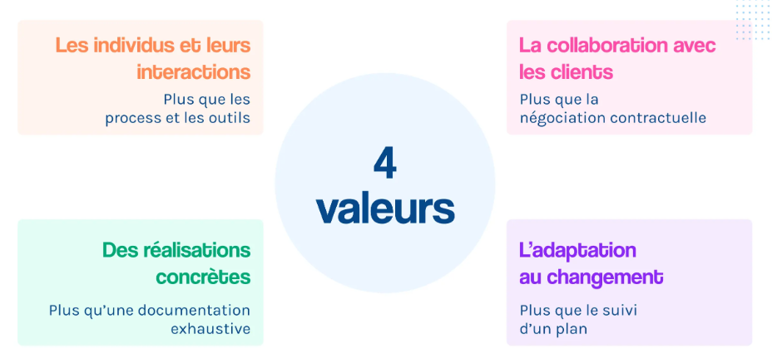
INTRODUCTION
La méthode Agile est une approche itérative et collaborative, initialement utilisée dans le développement logiciel, désormais étendue à d'autres secteurs. Elle permet de mieux gérer les projets dans des environnements complexes en favorisant des étapes progressives, des interactions fréquentes avec les clients, et une adaptation rapide aux changements.
Origine et Contexte de Création La méthode Agile trouve ses racines au début des années 2000 avec la publication du Manifeste Agile (2001), un texte fondateur rédigé par un groupe de 17 développeurs expérimentés. Leur objectif était de proposer une alternative aux méthodes de développement classiques, telles que le cycle en V ou la méthode Waterfall (en cascade), qui sont souvent jugées trop rigides.
Le Manifeste Agile se fonde sur quatre valeurs principales
Les individus et les interactions plutôt que les processus et les outils.
Un logiciel fonctionnel plutôt qu’une documentation exhaustive.
La collaboration avec le client plutôt que la négociation contractuelle.
L’adaptation au changement plutôt que le suivi rigide d’un plan.

Slide 4
I. PRINCIPES FONDAMENTAUX DE L'AGILE
Les 12 principes de l'Agile
Ces principes précisent la manière dont l'Agile doit être appliqué dans les projets, en mettant l’accent sur la flexibilité, la livraison continue, et la satisfaction du client. Voici quelques-uns des principes majeurs :
1
La priorité est de satisfaire le client par la livraison rapide et continue de logiciels ou de produits à forte valeur ajoutée.
7
Un produit fonctionnel est la principale mesure de progression. Plus que la documentation ou les rapports, c'est la capacité à fournir un produit utilisable qui compte.
2
Accueillir positivement les changements de besoins, même tard dans le projet. Les processus agiles exploitent le changement pour donner un avantage compétitif au client.
8
Adopter un rythme de développement soutenable. par la livraison rapide et continue de logiciels ou de produits à forte valeur ajoutée.
3
Livrer fréquemment des versions fonctionnelles de produits, avec des cycles de livraison courts (de quelques semaines à quelques mois), favorisant ainsi un rythme rapide et régulier.
9
Porter une attention continue à l'excellence technique et à la conception. Les processus agiles promeuvent un développement constant à un rythme que les équipes peuvent maintenir indéfiniment sans épuisement.
4
Les utilisateurs et les développeurs doivent collaborer tout au long du projet. Cette communication directe garantit la compréhension et l’adaptation rapide aux besoins.
10
La simplicité par la livraison rapide et continue de logiciels ou de produits à forte valeur ajoutée.
5
Construire les projets autour d'individus motivés. Donnez-leur l'environnement et le soutien dont ils ont besoin, et faites-leur confiance pour atteindre les objectifs.
11
Les meilleures architectures, exigences et conceptions émergent d'équipes auto-organisées. Laisser les équipes s'organiser elles-mêmes favorise l'innovation et l'efficacité.
6
Favoriser la communication directe en face à face comme méthode la plus efficace pour transmettre des informations au sein de l’équipe de développement.
12
À intervalles réguliers, l'équipe réfléchit à comment devenir plus efficace, puis ajuste et affine son comportement en conséquence. Cette rétrospective continue permet une amélioration constante du processus et des résultats.

Slide 5
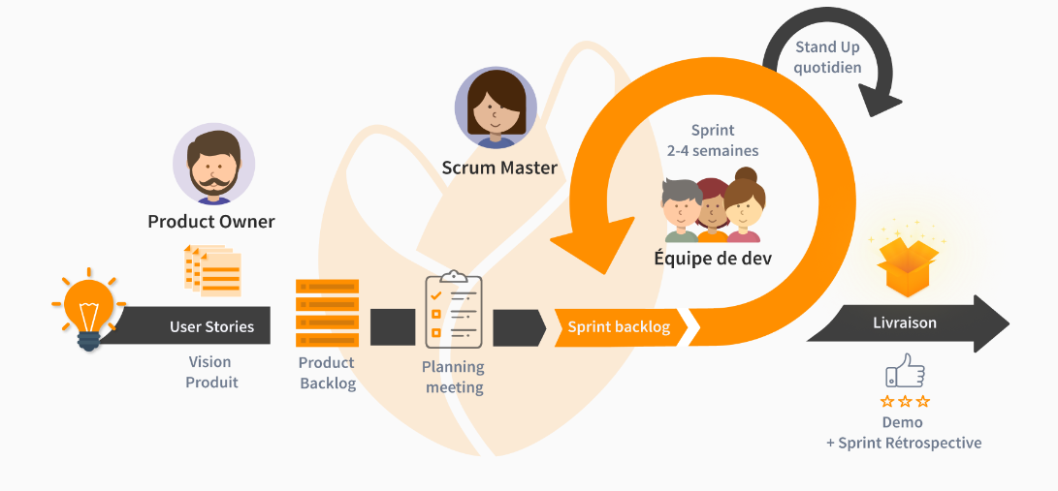
II. LES MÉTHODES AGILES LES PLUS UTILISÉES
La Méthode Scrum
Scrum est l'une des méthodes agiles les plus répandues et repose sur une structure définie avec des cycles de développement appelés sprints, qui durent généralement entre 2 à 4 semaines. Scrum se concentre sur une approche itérative où chaque sprint vise à livrer une partie fonctionnelle du produit.
Il y a trois rôles principaux dans Scrum :
Product Owner : Responsable de la définition des priorités et de la gestion du backlog (liste des tâches et fonctionnalités à développer).
Scrum Master : Facilite le processus Scrum, élimine les obstacles et assure que les principes Scrum sont respectés.
Équipe de développement : Les membres qui travaillent sur les tâches techniques pour produire les livrables à chaque sprint.
Artefacts Scrum :
Product backlog : Liste des tâches et fonctionnalités à développer tout au long du projet.
Sprint backlog : Liste des tâches spécifiques à réaliser pendant un sprint.
Incrément : La version du produit après chaque sprint, qui doit être fonctionnelle et potentiellement utilisable.

Slide 6
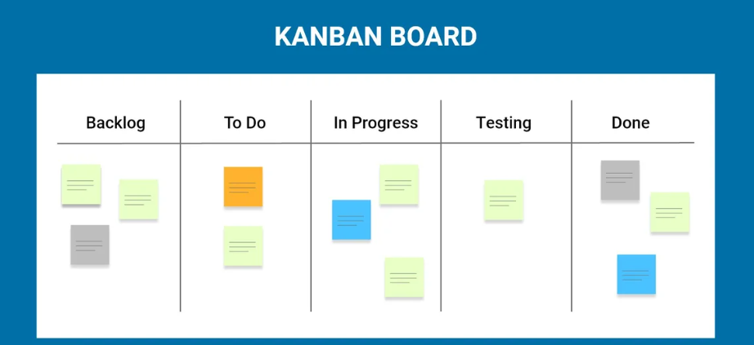
II. LES MÉTHODES AGILES LES PLUS UTILISÉES
Kanban
Kanban est une méthode agile axée sur la gestion des flux de travail visuels et la flexibilité, sans imposer de structure rigide de sprints comme dans Scrum. Il repose sur un tableau Kanban, qui permet de visualiser l'avancement des tâches en les déplaçant dans différentes colonnes correspondant aux étapes du processus. Les tâches évoluent au fur et à mesure qu'elles sont prises en charge par les membres de l’équipe.
Les principaux éléments de Kanban sont :
Visualisation du flux de travail : Les tâches sont représentées sous forme de cartes, généralement disposées dans des colonnes comme « À faire », « En cours » et « Terminé ».
Limitation du travail en cours (WIP) : Kanban impose une limite sur le nombre de tâches pouvant être traitées simultanément, pour éviter les goulets d'étranglement et maintenir un flux constant.
Amélioration continue : Kanban encourage une analyse régulière du flux de travail pour identifier les blocages et optimiser le processus.

Slide 7
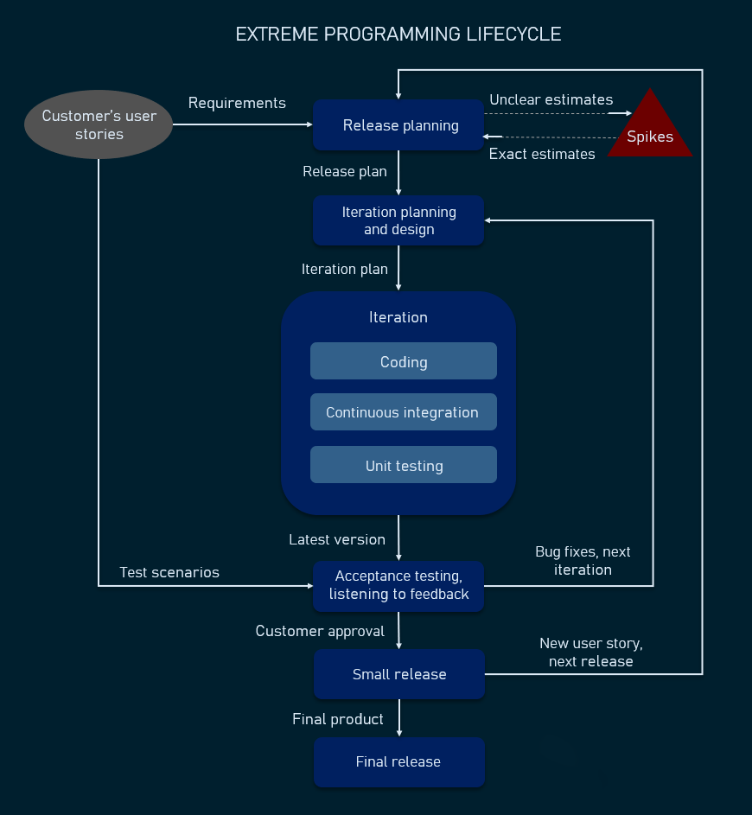
II. LES MÉTHODES AGILES LES PLUS UTILISÉES
Extreme Programming (XP)
Extreme Programming (XP) est une méthode agile centrée sur l'amélioration continue de la qualité du code et la satisfaction des besoins des clients. XP se distingue par ses pratiques rigoureuses pour garantir un développement rapide tout en maintenant une qualité technique élevée. Parmi les pratiques phares de XP :
Programmation en binôme (pair programming) : Deux développeurs travaillent ensemble sur une même tâche, ce qui favorise la relecture mutuelle et améliore la qualité du code.
Tests automatisés : XP prône l'utilisation intensive de tests automatisés pour s'assurer que chaque fonctionnalité développée fonctionne correctement et que le code reste propre et maintenable.
Intégration continue : Les développeurs intègrent fréquemment leur code dans le projet principal, garantissant que le produit reste toujours en état de marche.
Refact oring : Le code est régulièrement amélioré et simplifié pour rester optimal et flexible face aux changements futurs.

Slide 8
III. ÉTUDES DE CAS ET EXEMPLES CONCRETS
La Méthode Scrum
Un projet de développement d'un site web utilise Scrum pour diviser le développement en plusieurs sprints, où chaque sprint se concentre sur des fonctionnalités spécifiques comme l'authentification, le tableau de bord, ou l'interface utilisateur. Les sprints permettent d'ajuster les priorités en fonction des retours des utilisateurs à chaque étape.
La Méthode Kanban
Dans un projet de développement logiciel, Kanban permet aux équipes de suivre chaque tâche en temps réel, d'identifier rapidement les blocages, et d’ajuster la priorité des tâches en fonction de leur progression. Contrairement à Scrum, il n'y a pas de sprints fixes, mais un flux continu de travail.
Extreme Programming (XP)
Dans le cadre du développement d'une API, une équipe adoptant XP peut intégrer des tests unitaires pour chaque nouvelle fonctionnalité et pratiquer la programmation en binôme pour s'assurer que le code est robuste et facile à maintenir. L'intégration continue permet de livrer régulièrement des versions fonctionnelles de l'API.

Slide 9
IV. LES AVANTAGES DE LA MÉTHODE AGILE
La méthode Agile présente de nombreux avantages, ce qui explique son adoption croissante dans divers secteurs, notamment le développement logiciel, mais aussi dans la gestion de projets plus larges. Voici les principaux bénéfices qu'offre cette approche itérative, flexible, et centrée sur le client.:
1
Adaptation aux Besoins Changeants L'un des plus grands atouts de l'Agile est sa flexibilité. Contrairement aux méthodes traditionnelles, où les spécifications sont figées dès le début du projet, Agile permet de réagir rapidement aux changements. Cela signifie que les exigences peuvent être ajustées en fonction des retours des clients ou des évolutions du marché, même en phase avancée du projet. Cette adaptabilité est cruciale dans un environnement en constante évolution, car elle garantit que le produit final correspond toujours aux besoins réels du client.
2
Meilleure Collaboration et Communications Agile encourage une collaboration étroite entre les différentes parties prenantes (équipes de développement, clients, utilisateurs). Les réunions régulières comme les daily stand-ups et les revues de sprint permettent de maintenir tous les membres de l’équipe informés de l'avancement du projet. De plus, l’implication directe du client tout au long du processus assure que les fonctionnalités livrées sont en phase avec ses attentes, ce qui réduit les risques de malentendus et améliore la satisfaction client.
3
Livraisons Rapides et Régulières Grâce à son approche itérative, Agile permet des livraisons fréquentes de versions fonctionnelles du produit. Cela présente plusieurs avantages :
Les clients peuvent tester rapidement les fonctionnalités et fournir des retours immédiats, ce qui permet de corriger rapidement les erreurs ou d’ajuster les fonctionnalités.
Il y a une visibilité constante sur la progression du projet, réduisant ainsi les risques de mauvaises surprises à la fin du développement.
La livraison de fonctionnalités partielles mais utilisables permet de commencer à générer de la valeur plus tôt, même avant la fin complète du projet.

Slide 10
IV. LES AVANTAGES DE LA MÉTHODE AGILE
4
Réduction des Risques En Agile, les risques sont réduits grâce à la livraison régulière de produits fonctionnels et à la capacité à réagir rapidement aux imprévus. En évaluant le travail à la fin de chaque sprint ou itération, les équipes peuvent ajuster leurs priorités et résoudre les problèmes avant qu'ils ne prennent trop d'ampleur. Cela rend le projet plus résilient face aux incertitudes, qu'il s'agisse de changements technologiques, d'évolutions de marché ou de nouvelles contraintes.
5
Amélioration Continue et Qualité du Produit Agile favorise une amélioration continue à travers les rétrospectives régulières, qui permettent aux équipes de réfléchir à leur processus et d'identifier des moyens de s'améliorer. De plus, des pratiques comme les tests automatisés et l'intégration continue garantissent que chaque fonctionnalité développée est régulièrement vérifiée et que la qualité du produit reste élevée.
En intégrant le feedback des utilisateurs à chaque itération, l'équipe Agile s'assure également que le produit répond précisément aux besoins des utilisateurs, en améliorant progressivement la qualité fonctionnelle et technique. Cela se traduit souvent par une meilleure satisfaction utilisateur et un produit plus en phase avec les attentes du marché.
6
Motivation et Autonomie des Équipes Les équipes qui adoptent la méthode Agile bénéficient généralement d'un haut niveau de motivation et d'autonomie. Elles sont encouragées à s'auto-organiser, à prendre des décisions et à résoudre les problèmes de manière indépendante. Cette responsabilisation améliore l'engagement et favorise un environnement de travail plus dynamique et plus créatif.

Slide 11
V. LES LIMITES ET DÉFIS DE L’AGILE
Bien que la méthode Agile offre de nombreux avantages, elle présente également certaines limites et défis. Son adoption nécessite une adaptation organisationnelle et culturelle, ainsi que la gestion de plusieurs contraintes. Voici les principales limites et défis associés à la méthode Agile.
1
Difficulté d'Adoption à Grande Échelle L’une des principales limites de l’Agile est sa difficulté à être mise en œuvre dans de grands projets complexes ou dans des grandes organisations. Agile fonctionne bien avec de petites équipes autonomes, mais lorsqu'il s'agit de projets de grande envergure, la coordination entre plusieurs équipes peut devenir difficile. La méthodologie Scrum et d'autres approches Agile ne prévoient pas toujours des mécanismes bien définis pour gérer des projets à grande échelle, ce qui peut entraîner des problèmes de communication et de synchronisation.
2
Manque de Documentation L’un des principes de l’Agile est de se concentrer sur la livraison rapide de logiciels fonctionnels plutôt que sur la création d’une documentation exhaustive. Bien que cela accélère le processus de développement, cela peut également entraîner des lacunes en termes de documentation, surtout si le projet change souvent d’équipe ou doit être maintenu sur le long terme.
3
Dérive du Projet (Scope Creep) En raison de la flexibilité d’Agile et de la capacité à intégrer des changements en cours de route, il est facile de dévier des objectifs initiaux du projet. Cette dérive, appelée scope creep, survient lorsque de nouvelles fonctionnalités ou modifications sont constamment ajoutées, ce qui peut entraîner un dépassement des délais ou des coûts prévus.
4
Manque de Prévisibilité Les méthodes agiles, en particulier Scrum, reposent sur des cycles courts et une approche itérative. Bien que cela améliore la flexibilité, cela peut poser problème pour les projets nécessitant une planification détaillée à long terme. Les équipes agiles ont du mal à fournir des estimations précises de la durée et des coûts, car les priorités peuvent changer à chaque itération. Cela peut compliquer la gestion des attentes des parties prenantes ou des clients qui ont besoin de prévisions claires pour planifier leurs activités.

Slide 12
VI. COMPARAISON AGILE VS MÉTHODES TRADITIONNELLES (CYCLE EN V, WATERFALL)
Les méthodes de gestion de projet peuvent être classées en deux grandes catégories : Agile et méthodes traditionnelles comme le Cycle en V ou le Waterfall (ou méthode en cascade). Ces approches diffèrent grandement en termes de processus, de flexibilité, de gestion des changements, et de collaboration. Voici une comparaison détaillée de ces deux approches pour mieux comprendre leurs avantages et inconvénients.
1
Flexibilité et Adaptabilité Dans Agile, si un client décide de modifier une fonctionnalité en cours de développement, il peut le faire au prochain sprint. En revanche, avec la méthode Waterfall, ce changement pourrait impliquer de reprendre plusieurs étapes précédentes, augmentant ainsi les délais et les coûts.
2
Structure et Processus Dans un projet Agile, les développeurs livrent des versions fonctionnelles du produit à chaque sprint, alors qu'en Waterfall, le produit est livré en une seule fois, après la fin de toutes les phases de développement et de test.
3
Gestion des Risques Dans un projet Waterfall, une erreur détectée lors des tests finaux peut entraîner un retour à la phase de conception ou de développement, retardant ainsi le projet. En Agile, les tests sont continus, ce qui réduit les risques d'erreurs à la fin du projet.
4
Collaboration et Communication En Agile, les clients peuvent voir des démonstrations du produit à la fin de chaque sprint et donner leur feedback. En Waterfall, le client voit généralement le produit final après la phase de test, ce qui peut mener à des divergences entre la vision initiale et le produit livré.
5
Livraison du Produit En Agile, une application mobile peut être mise en ligne dès qu'elle comporte des fonctionnalités de base, et des mises à jour régulières ajouteront des fonctionnalités supplémentaires. En Waterfall, l’application n’est publiée qu'une fois toutes les fonctionnalités développées et testées.

Slide 13
CONCLUSION
En conclusion, la méthode Agile offre une approche moderne et flexible pour la gestion de projets, avec des avantages indéniables pour les environnements complexes et en constante évolution. Toutefois, elle ne doit pas être appliquée de manière systématique : le succès d’un projet dépend de l’adoption de la méthode la plus adaptée à ses spécificités. L'avenir de l'Agile s’annonce prometteur, avec son potentiel d'améliorer l'agilité non seulement dans les projets, mais également à l’échelle des entreprises.
La perspective future de l'Agile montre que ses principes peuvent être appliqués bien au-delà du domaine technique pour transformer des organisations entières. Cette transition vers une agilité d'entreprise permettra aux organisations de mieux anticiper les changements et de se préparer aux défis futurs dans un monde toujours plus rapide et incertain.

Slide 14
Merci pour votre aimable attention

